Slide 1

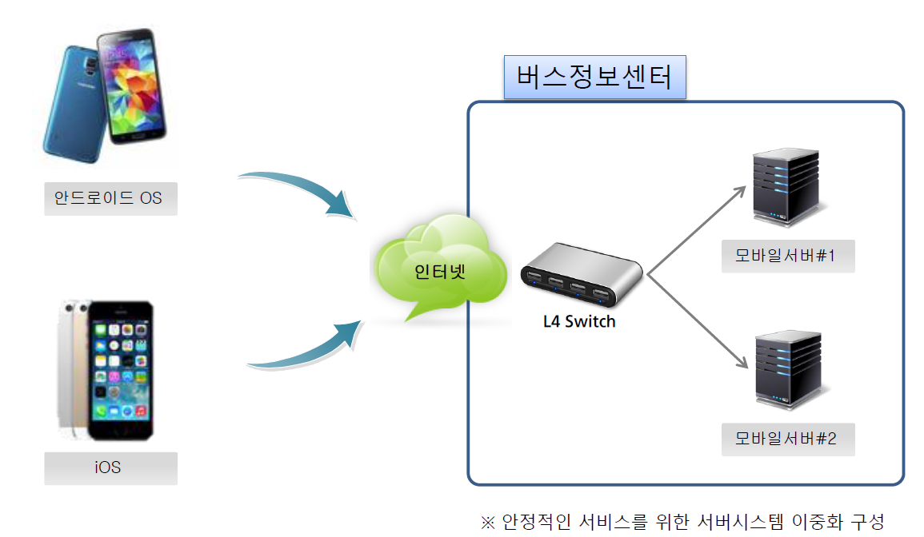
군산시청 시정알리미 앱
정보통신담당관

Slide 2
목 차
앱 다운로드
〮 〮 〮 〮 〮 〮 〮 〮 〮 〮 〮 〮 〮 〮 〮 〮 〮 〮 〮 〮 〮 〮 3
화면구성(메인)
〮 〮 〮 〮 〮 〮 〮 〮 〮 〮 〮 〮 〮 〮 〮 〮 〮 〮 〮 〮 〮 〮 4
상 〮 하단메뉴 기능
〮 〮 〮 〮 〮 〮 〮 〮 〮 〮 〮 〮 〮 〮 〮 〮 〮 〮 〮 〮 〮 〮 5
1. 시정뉴스
〮 〮 〮 〮 〮 〮 〮 〮 〮 〮 〮 〮 〮 〮 〮 〮 〮 〮 〮 〮 〮 〮 6
2. 주간영상
〮 〮 〮 〮 〮 〮 〮 〮 〮 〮 〮 〮 〮 〮 〮 〮 〮 〮 〮 〮 〮 〮 7
3. 소셜뉴스
〮 〮 〮 〮 〮 〮 〮 〮 〮 〮 〮 〮 〮 〮 〮 〮 〮 〮 〮 〮 〮 〮 8
4. 푸쉬메시지 설정
〮 〮 〮 〮 〮 〮 〮 〮 〮 〮 〮 〮 〮 〮 〮 〮 〮 〮 〮 〮 〮 〮 9

Slide 3
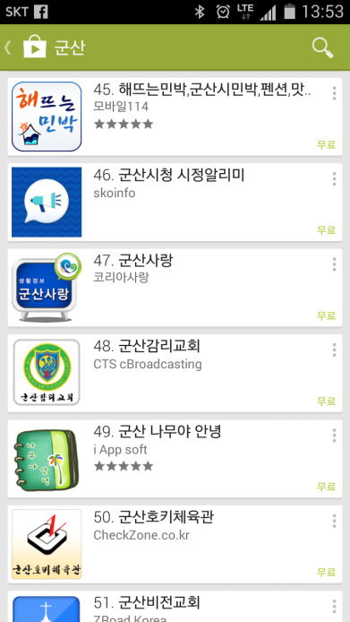
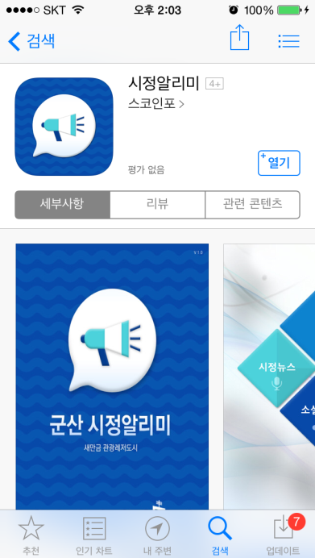


앱 다운로드
휴대폰의 플레이스토어(playstore)또는 앱스토어(Appstore)와 같은 어플 프로그램에서
“군산시청, 군산, 시정, 알리미, 시정알리미”와 같은 키워드로 입력 하여 다운로드 하여 설치한다.
플레이스토어(playstore)
앱스토어(appstore)
티스토어(tstore] 에서 서비스
안드로이드 플레이 스토어 및 티스토어를 이용하여 다운로드
애플 앱스토어를 이용하여 다운로드
3

Slide 4


화 면 구 성(메인)
시 정 뉴 스
대표홈페이지
소통과참여 > 시정뉴스 > 시정소식 연동
주 간 영 상
대표홈페이지
소통과참여 > 시정뉴스 > 주간영상 연동
소 셜 뉴 스
군산시에서 관리하는 SNS 및 Youtube 연동
4

Slide 5
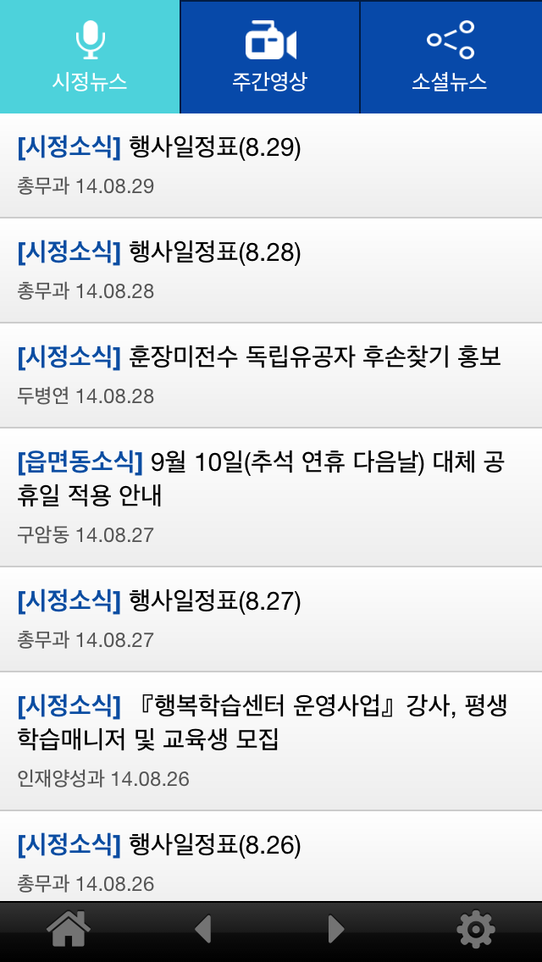



상〮하단메뉴 기능
상 단 메 뉴
시정뉴스게시판 이동
주간영상게시판 이동
소셜뉴스로 이동
하 단 메 뉴
어플접속시 초기화면으로 이동
이전페이지로 이동
앞으로이동(이전페이지 이동경우 적용)
어플설정(현재 푸쉬알림설정기능 적용)
5

Slide 6
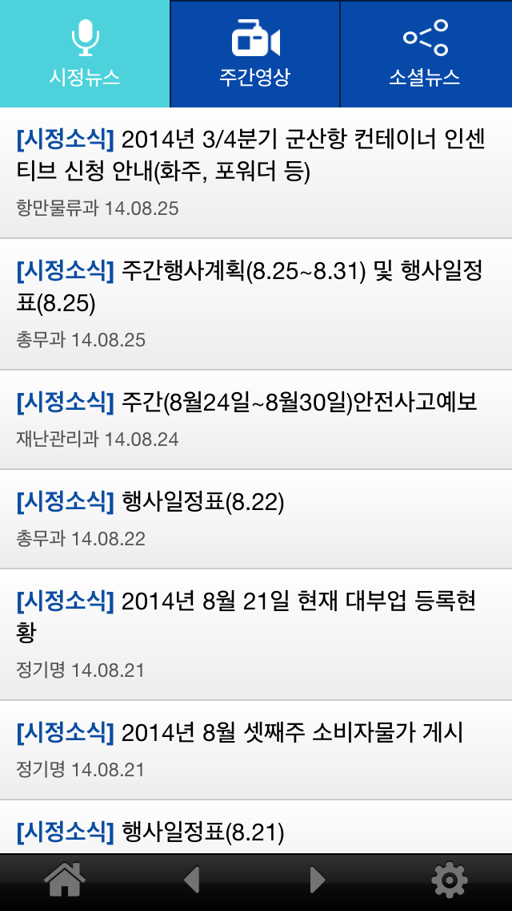
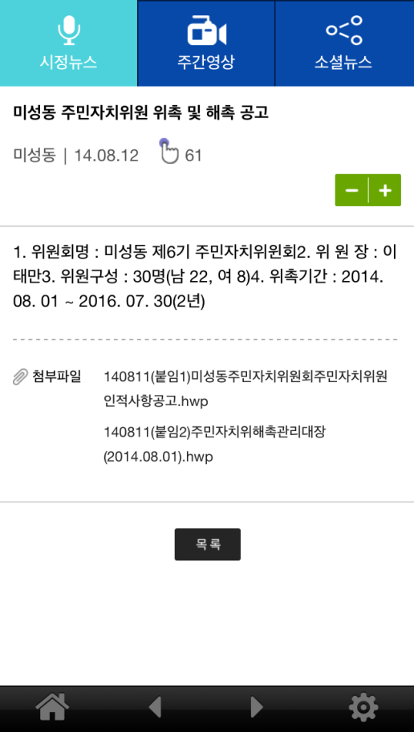
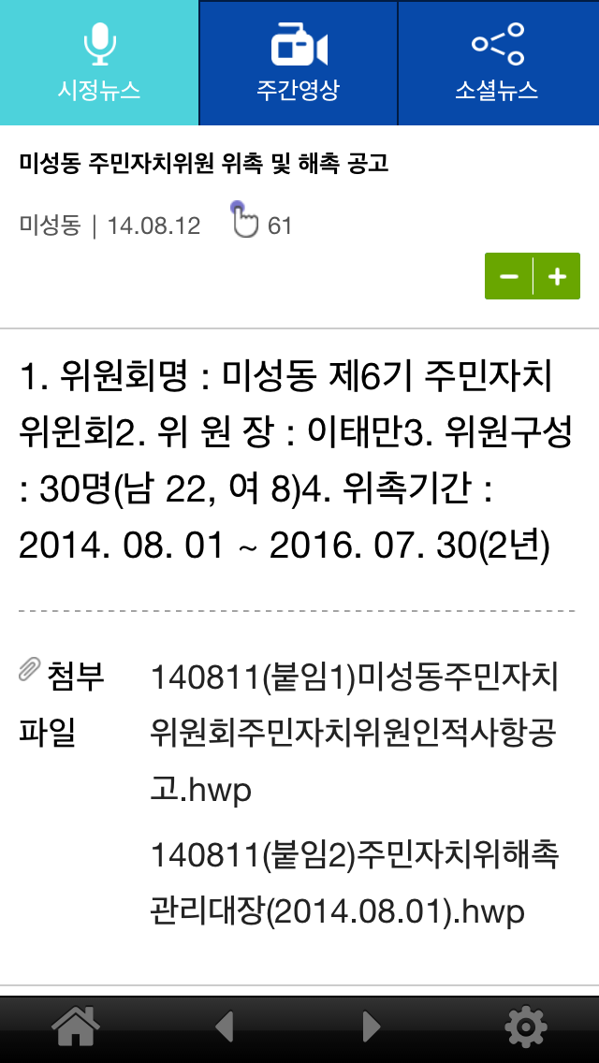
1. 시 정 뉴 스
군산시의 주요시정소식을 알리는 게시판으로 대표홈페이지와 연동
목 록
게시글 내용
확대시 화면
☜
1
현재 보고있는 화면을 확대 /축소
2
첨부파일을 간단한 문서의 경우 열람 가능
6

Slide 7
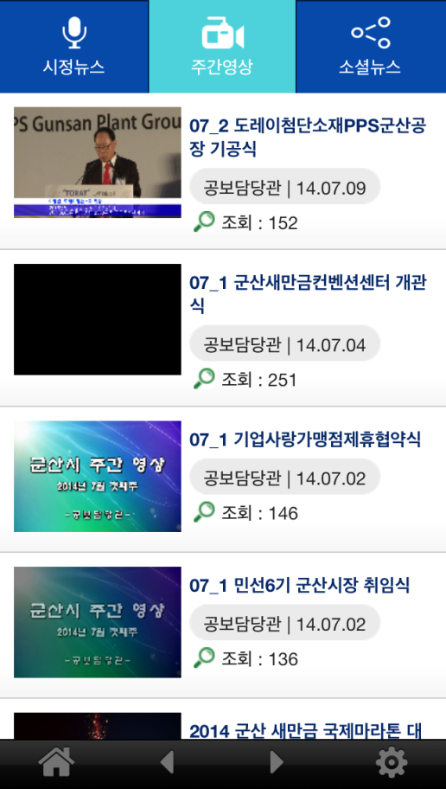
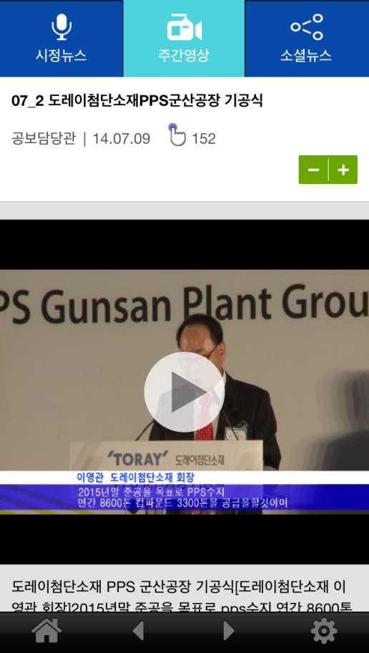
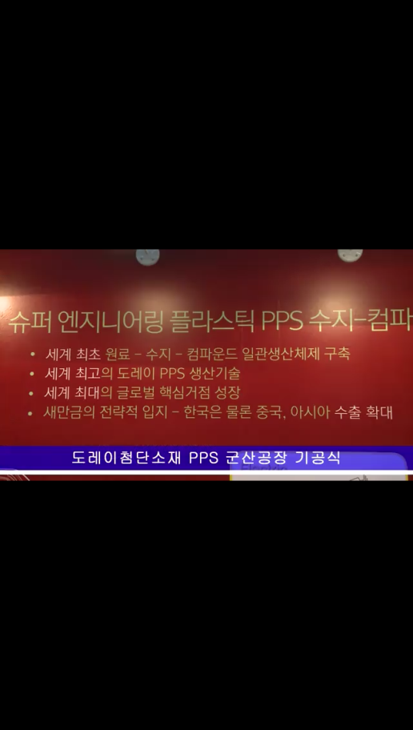
2. 주 간 영 상
현재 대표홈페이지에 등록되어있는 영상을 어플리케이션과 연동
목 록
게시글 내용
영상 재생시 화면
1
화살표를 눌렀을 시 영상 재생
7

Slide 8
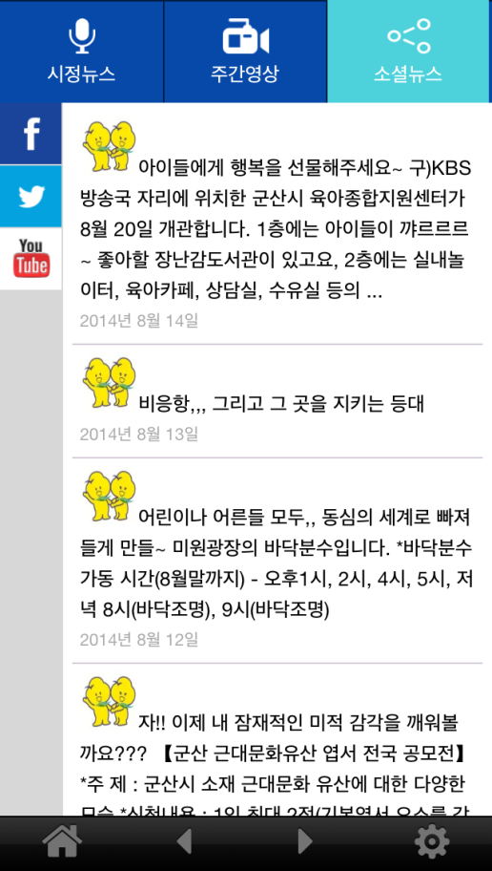
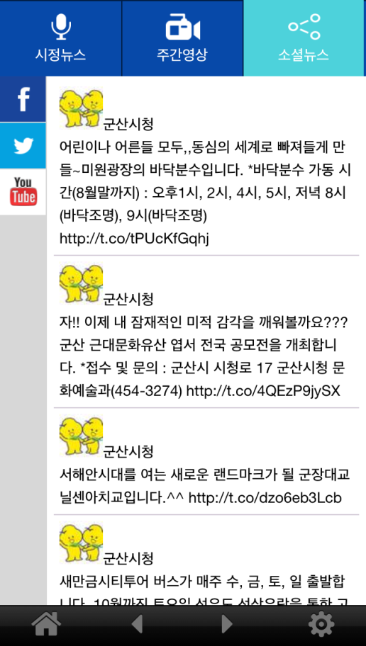
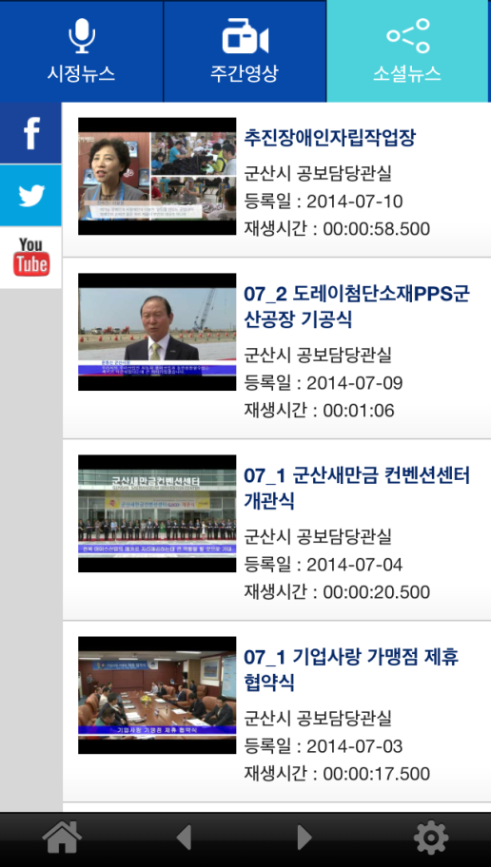
3. 소 셜 뉴 스
군산시 대표 소셜미디어를 한눈에 볼 수 있는 카테고리
페이스북
트위터
유투브
게시글 선택 시 페이스북으로 이동
게시글 선택 시 트위터로 이동
게시글 선택 시 유투브로 이동
8

Slide 9
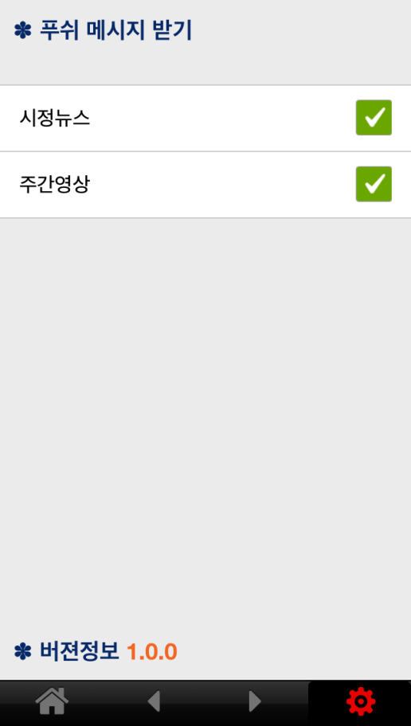
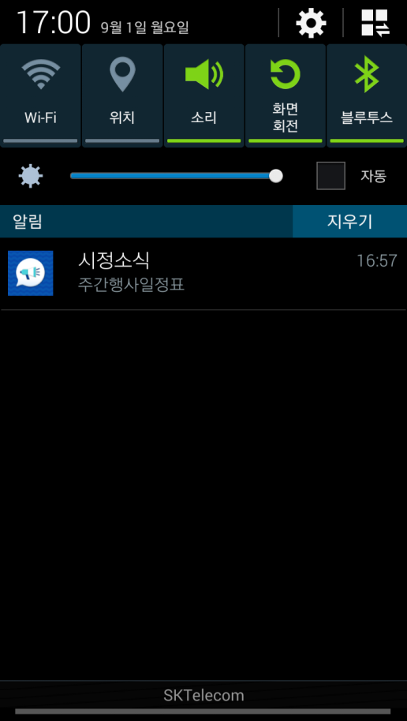


4. 푸쉬메시지설정
`
푸쉬알림 기능만 설정
체크박스 선택으로 알림 설정
1
1
체크박스 체크가 되어있으면 신규글 작성 시 모바일기기에 푸쉬알림
2
2
현재 푸쉬알림이 정상 작동중인 화면(안드로이드기준)
9

Slide 10
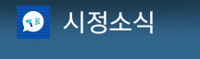
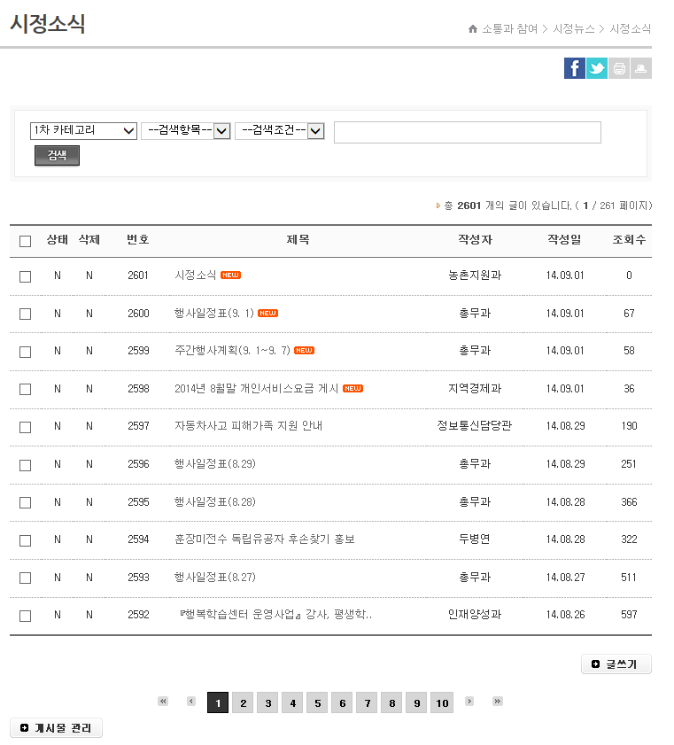
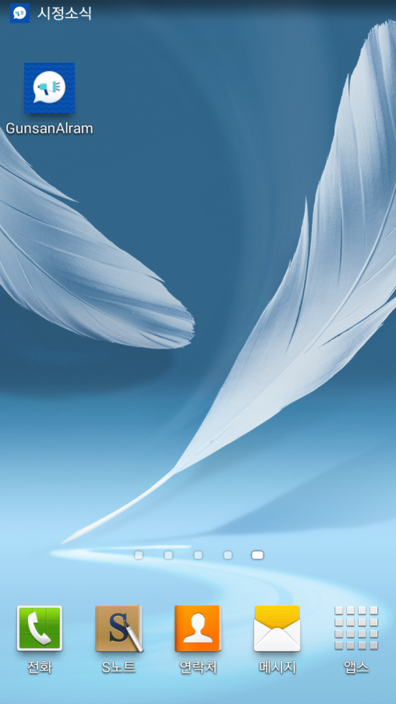
4. 푸쉬메시지설정
새글 작성
휴대폰 알림 모습
10

